Slide 1
Яворский Роман Бориславович – глава Общественной организации «Асоциация велосипедистов Южноукраинска"
https://www.facebook.com/roman.yavorsky.3
https://vk.com/robinson1795
robertogarsia1795@gmail.com

Slide 2
Проект «Ровером по Гарду»

Slide 3
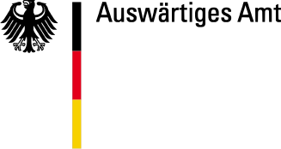



Проект реализуется в рамах международного проекта «Молодежь и ГО: навстречу устойчивому развитию», который финансируется Министерством иностранных дел Германии и реализуются в партнерстве организаций гражданского общества на территории Украины, Беларуси и России при поддержке немецкой общественной организации «DRA e.V.». В Украине проект реализуется в сотрудничестве общественных организаций и движений Экоцентр, Днепропетровское отделение НЭЦУ, Экоклуб Ровно и Украинская молодежная климатическая ассоциация.

Slide 4
Предпосылки создания проекта
Территория НПП Бугский Гард относится к Семи природным чудесам Украины и является настоящей жемчужиной степи с его скалистыми каньонами и стремительной реки.
На территории НПП Бугского Гарда найдено 98 археологических памяток. Найденные археологические пласты эпохи палеолита, мезолита, неолита, черняховской и трипольской культур, свидетельства поселений киммерийцев, сарматов, скифов, ольвиополитов, древних славян и римлян.
Территория НПП Бугский Гард была испокон веков козацкой землей. Она находится на территория Буго-Гардовой паланки Войска Запорожского Низового со столицей на осторови Гардовый (Клепанный).
Территория НПП Бугский Гард имеет уникальную флору и фауну. Здесь проживает 9000 видов насекомых среди которых 36 занесены в Красную книгу Украины, распространено более 1000 видов растений среди которых 36 занесены в Красную книгу Украины, а три цветка можно встретить только здесь.

Slide 5
Этапы создания проекта
В ноябре была создана Общественная организация «Асоциация велосипедистов Южноукраинска.
Основными задачами организации были:
Развитие туризма в регионе
Популяризация велосипеда
Развитие велоинфраструктуры

Slide 6
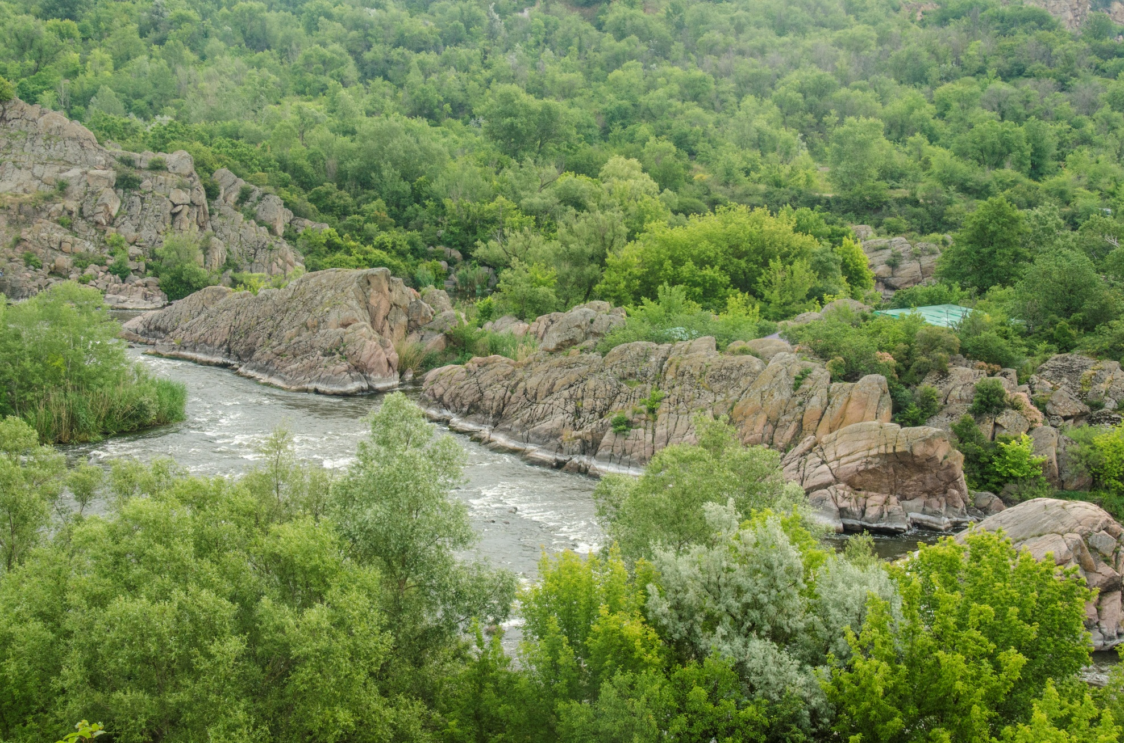
Урочище Протич. Протичанская скала и Запорожский порог

Slide 7
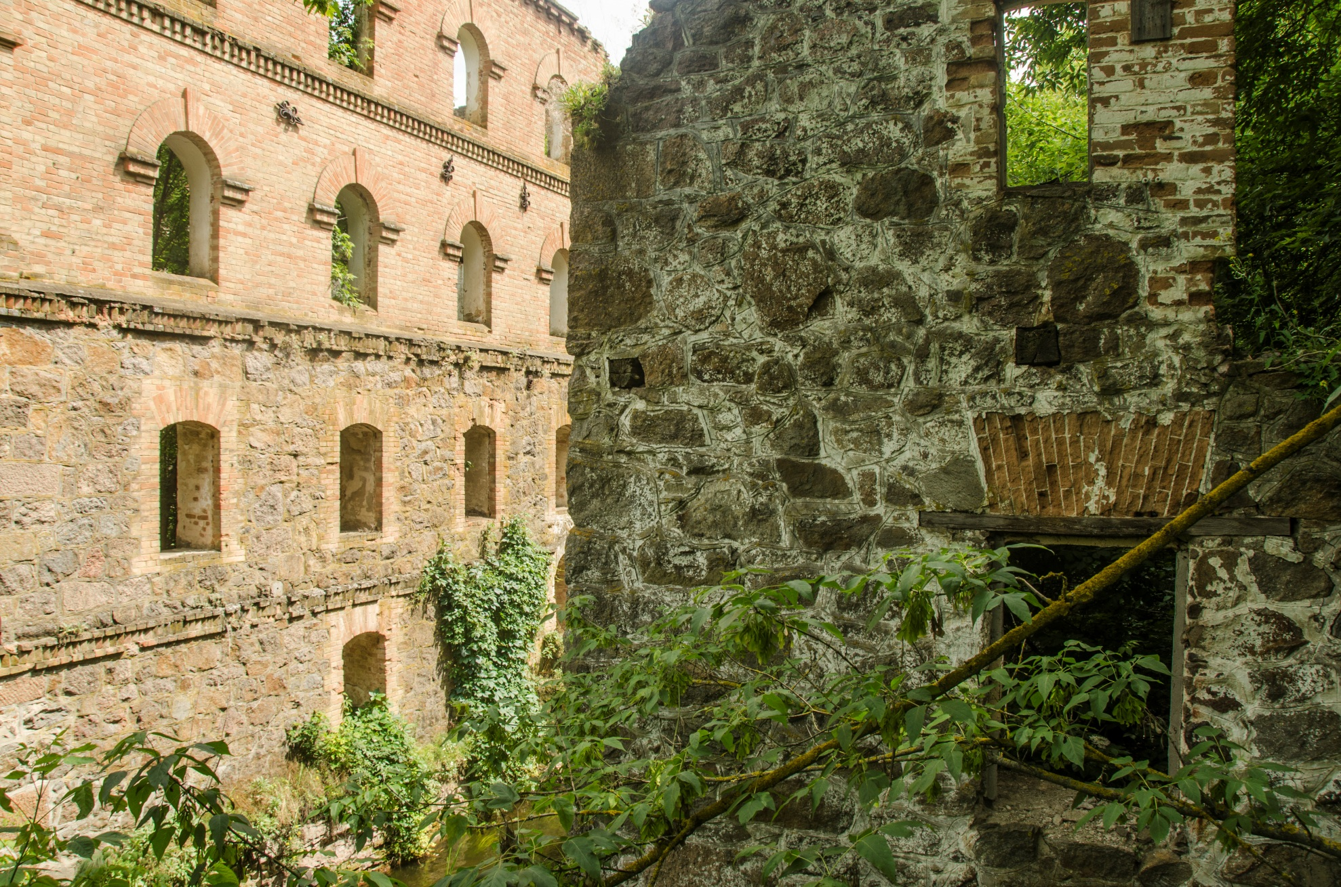
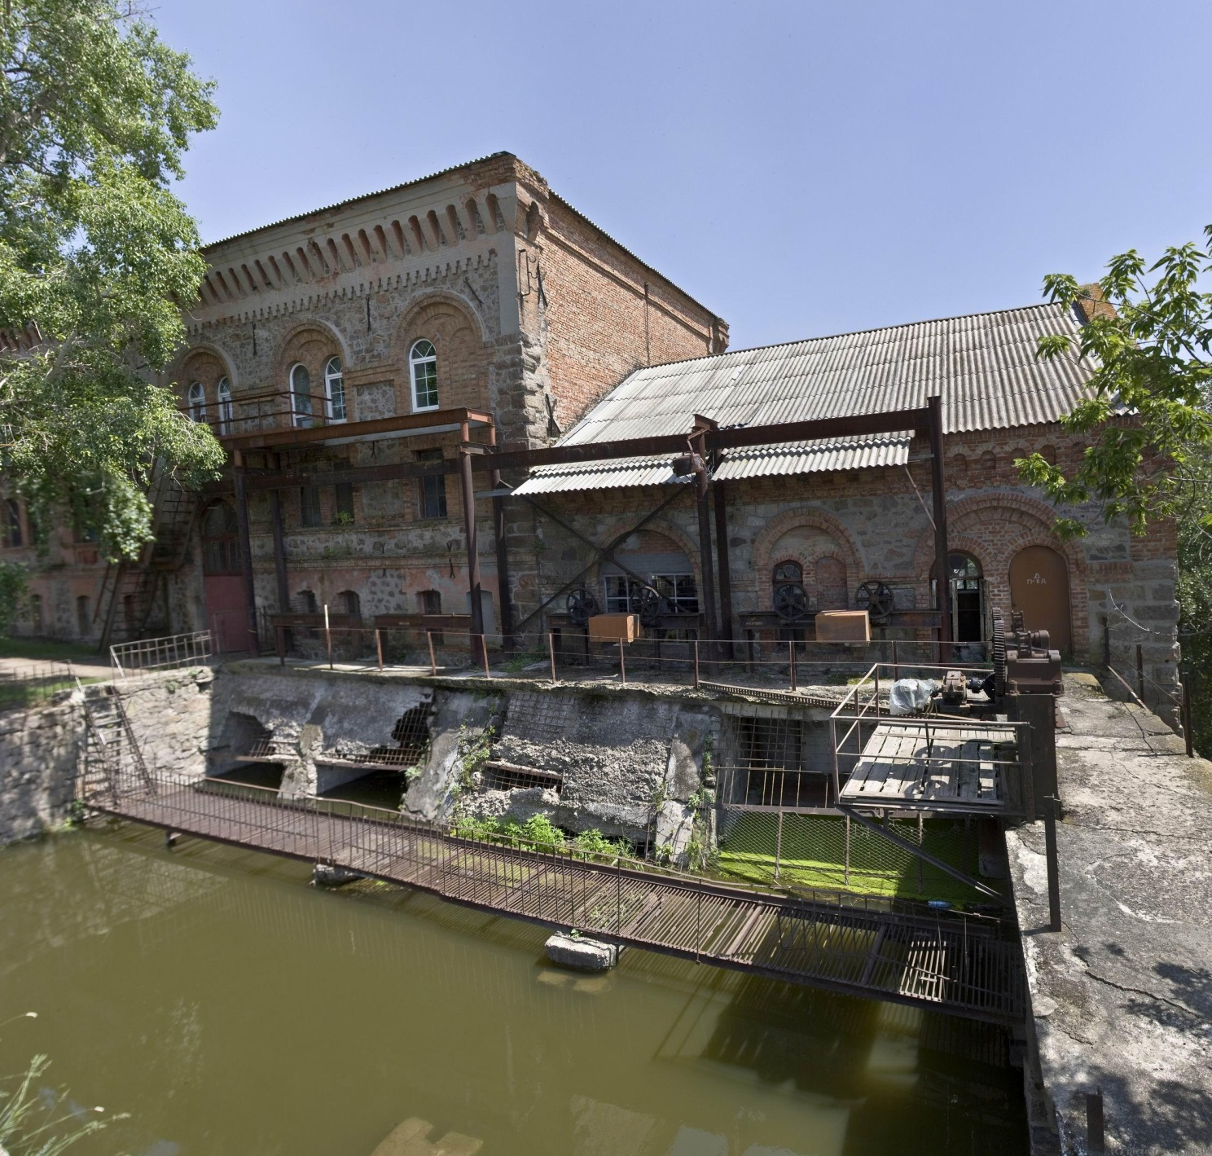
Мельницы на Южном Буге. Слева мельница Добровольского, справа – Скаржинского.

Slide 8
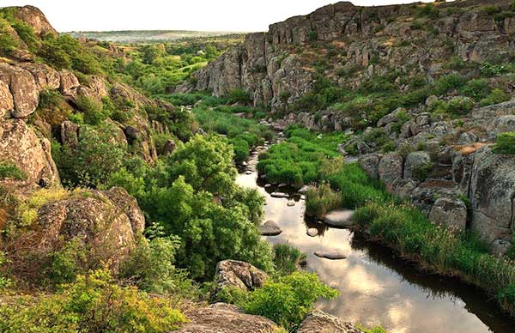
Актовский каньйон или«Долина диявола»

Slide 9
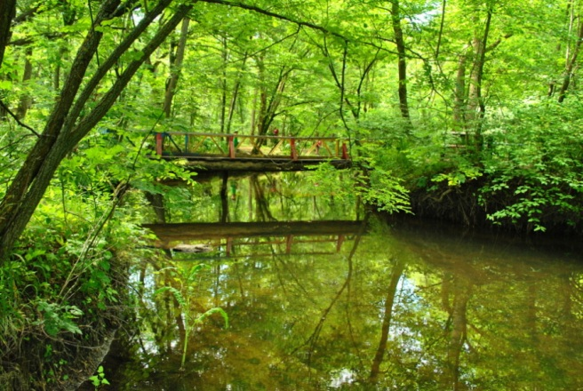
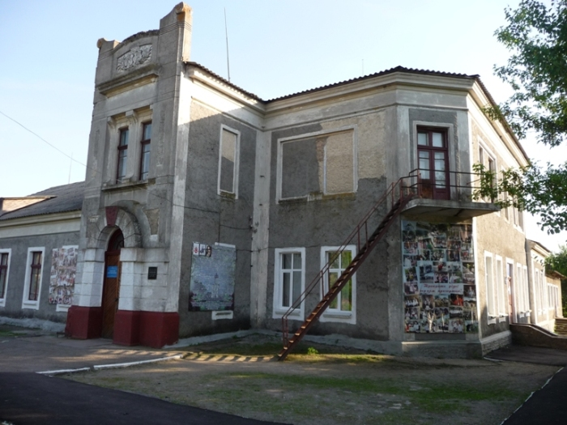
с. Трикраты с его искусственным лесом, который высадил граф Скаржинский.

Slide 10
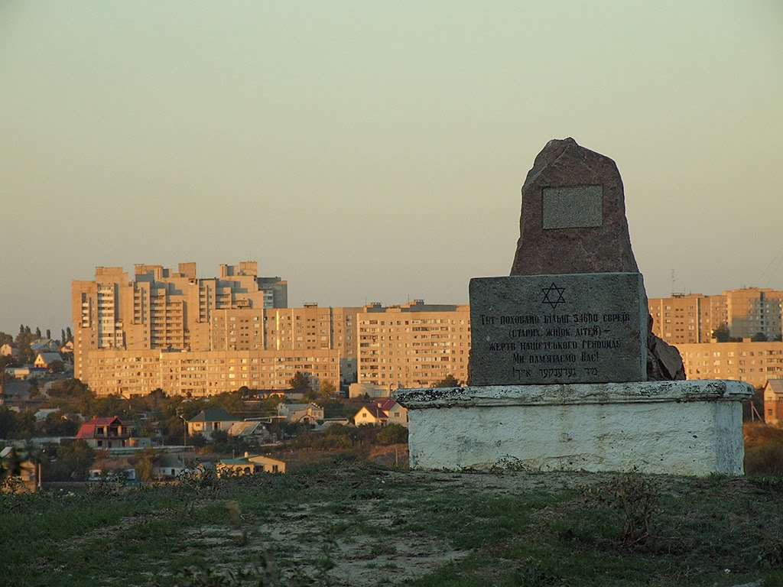
с. Богдановка. Памятник репресированным евреям убитых фашистами. Здесь погибло около 55 тысяч человек.

Slide 11
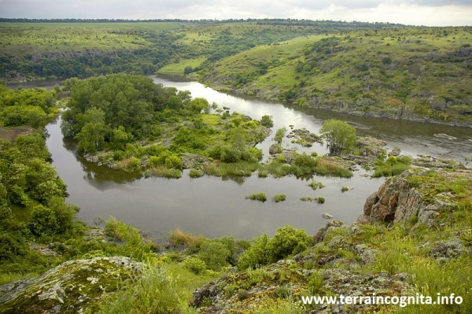
Остров Гардовый – столица Буго-Гардовой паланки Войска Запорожского Низового с 1740-1775года.

Slide 12
Результаты
Длина всех маршрутов по територрии НПП Бугского Гарда - 200км
Длина всех маршрутов по територрии Бугского Гарда - близько 270 км
Количество населенных пунктов, которое посетило АВЮ– 44шт.
из них городов – 3 шт.
сел – 41 шт.
Количество населенных пунктов на територрии НПП Бугский Гард - 20 шт.
из них городов – 2шт.
сел – 18 шт.
Около 90% маршрутов проходит по ссельским и районным автомобильным дорогам
Всего организовано вело покатушок - 30шт.
в том числе с привлеченик экскурсоводом – 4шт.

Slide 13
ЦЕЛИ ПРОЕКТА
Популяризация Нациоанального природного парка Бугский Гард
Популяризация туризма в регионе
Привлечение местных громад к занятию туризмом

Slide 14
Промежуточные результаты проекта
Создана команда волонтеров
Создан план работ с дирекцией НПП Бугский Гард
Установлена связь с представителями сельских громад
Разработана печатная продукция для популяризации маршрута
Ведется работа над сайтом проекта
Создана карта маршрута «Бузький Гард»

Slide 15

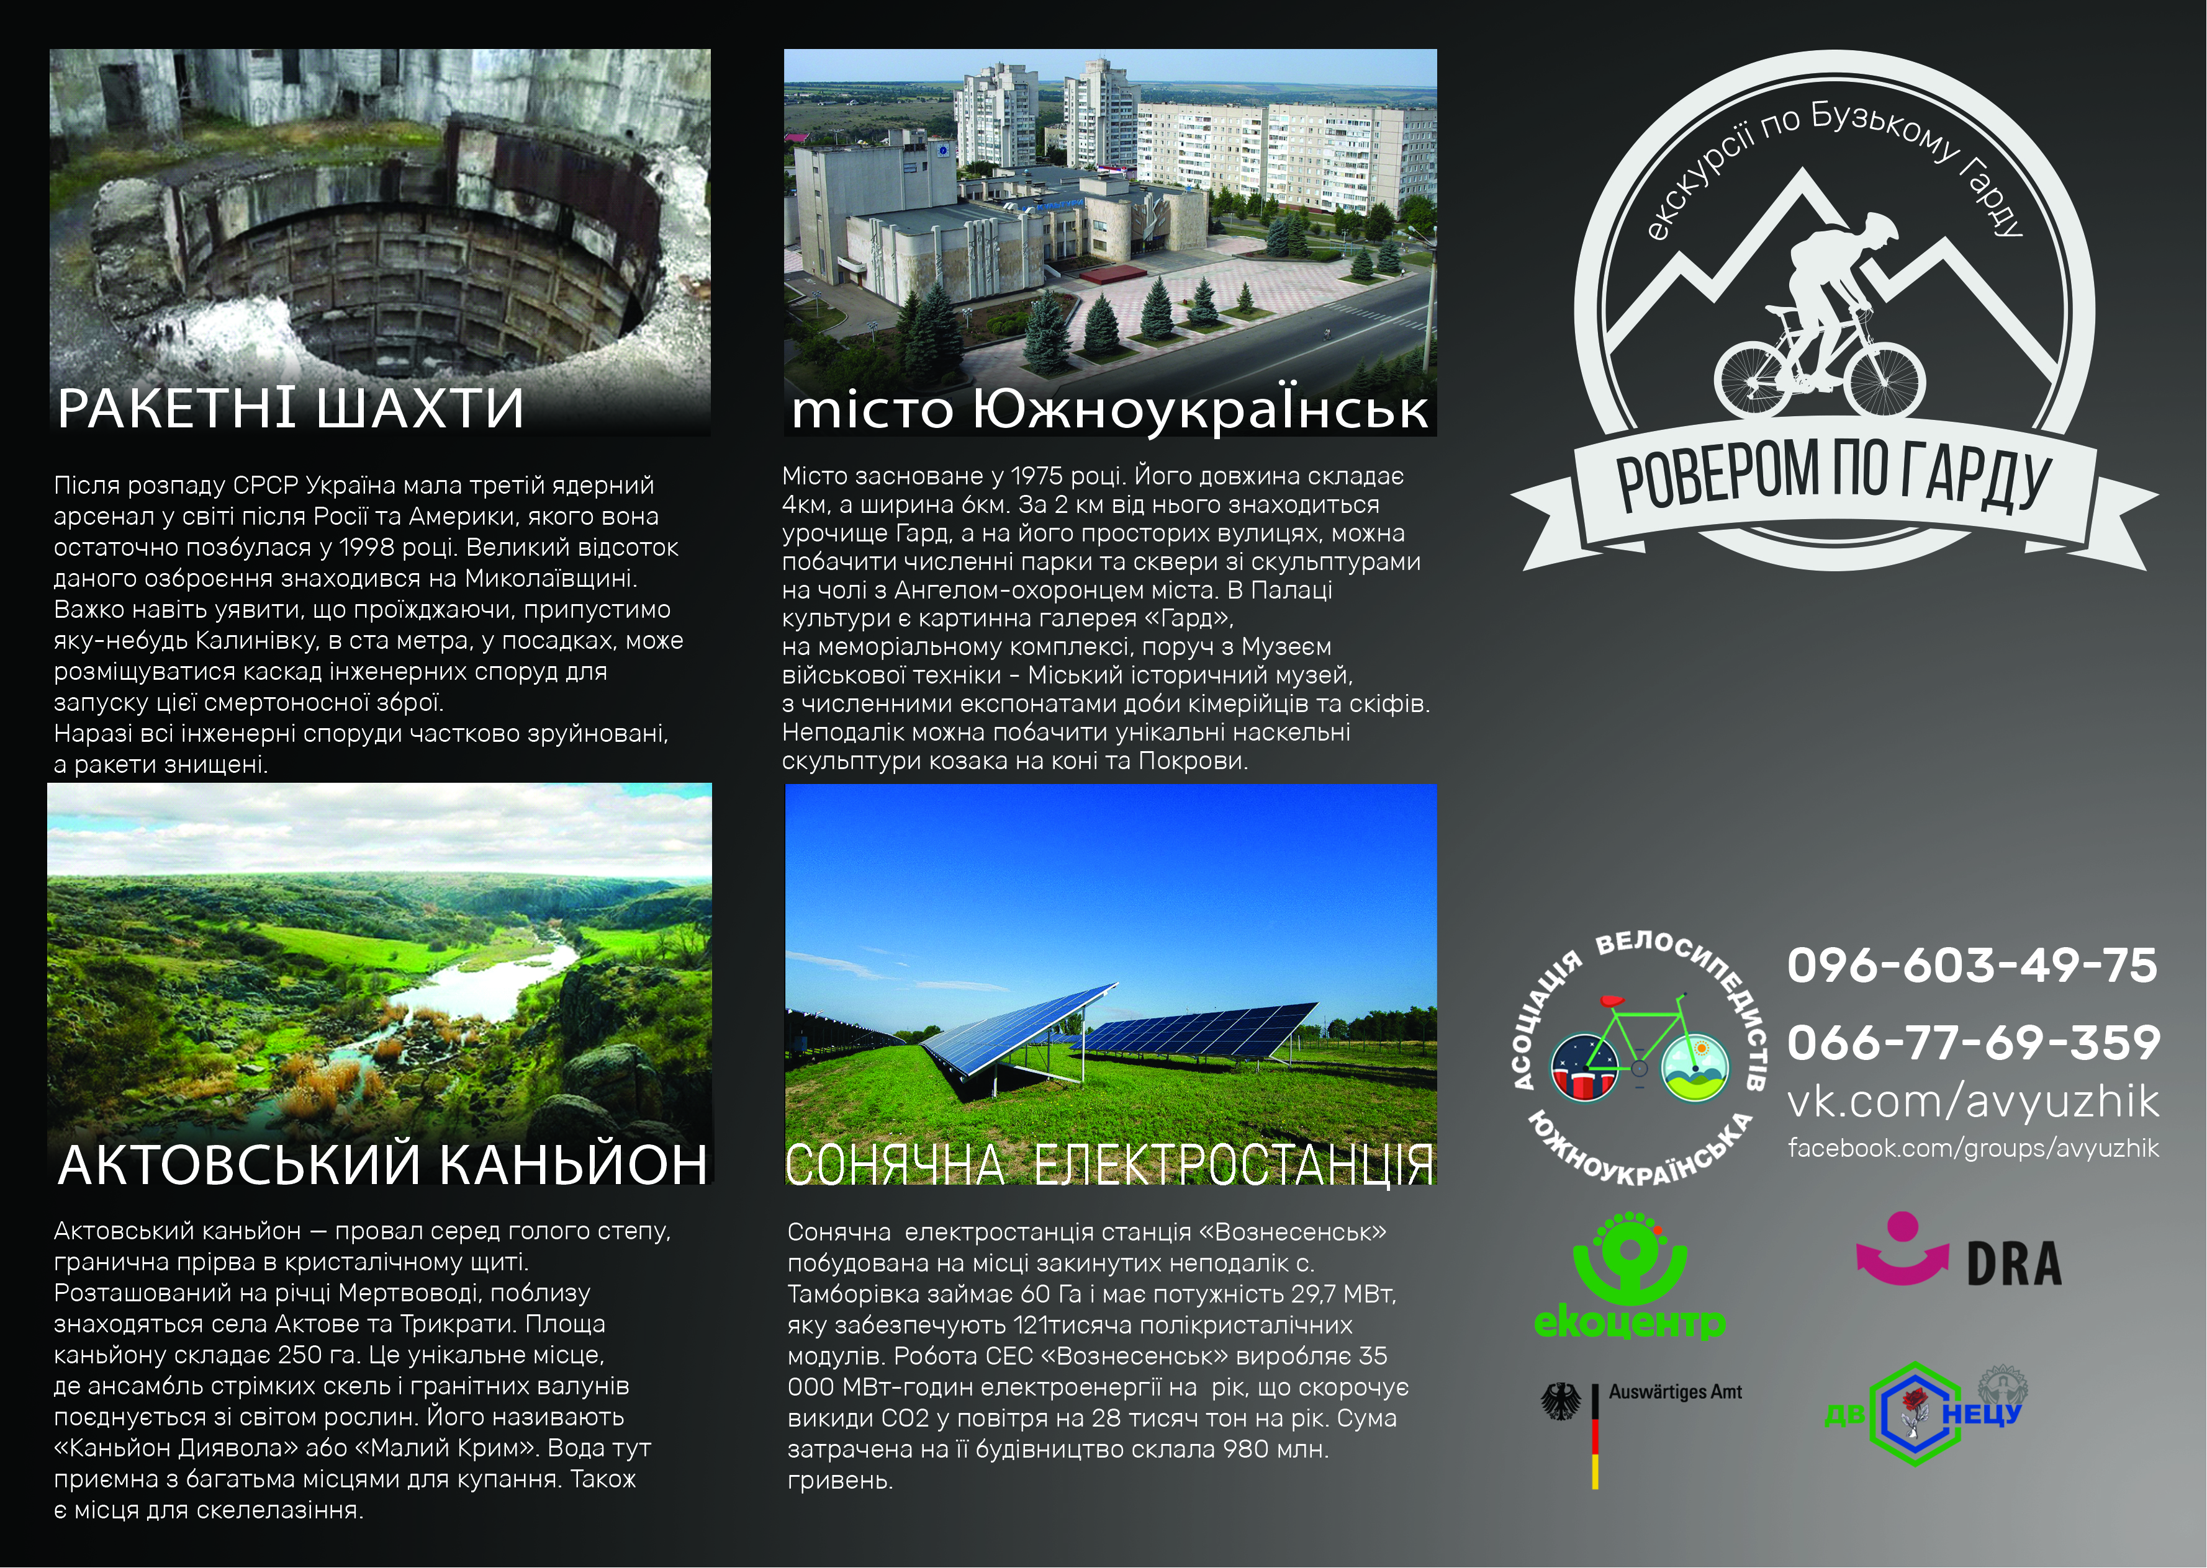
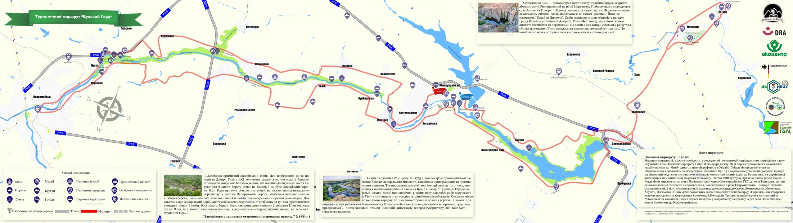
Печатная продукция

